Slide 1
THE LAST PRODUCT GI19 – NCT

Slide 2
01
GIỚI THIỆU BẢN THÂN
02
Ý TƯỞNG SẢN PHẨM
03
TƯ LIỆU HÌNH ẢNH
04
CÁCH CHƠI
05
DEMO SẢN PHẨM

Slide 3
01
GIỚI THIỆU BẢN THÂN

Slide 4
Ý TƯỞNG SẢN PHẨM
02

Slide 5
Ý TƯỞNG SẢN PHẨM
Sản phẩm được lấy ý tưởng từ một cậu bé ninja trong cuộc hành trình đi tiêu diệt quái vật ở mọi địa hình dưới nước – trên núi – trên không – mặt đất.

Slide 6
03
TƯ LIỆU HÌNH ẢNH

Slide 7

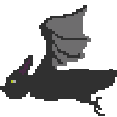
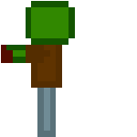
TƯ LIỆU HÌNH ẢNH

Slide 8
04
CÁCH CHƠI

Slide 9
DEMO SẢN PHẨM
05

Slide 10
Thanks for listening

